Slide 1
SLOVENSKI KULTURNI PRAZNIK, KO JE ŽIVEL PREŠEREN
RAZREDI OŠ HRASTNIK IN
PODRUŽNICE DOL PRI HRASTNIKU
SPOZNAVANJE OKOLJA IN GLASBA
https://www.youtube.com/watch?v=Zc7aLyhZ94c

Slide 2
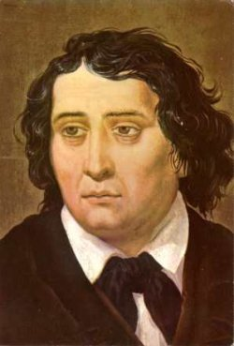
EN PESNIK JE ŽIVEL,
IZ VRBE JE BIL,
JE PESMICE PISAL
IN FIGE DELIL.
MIROSLAV SLANA - MIROS
KMALU BOMO PRAZNOVALI SLOVENSKI KULTURNI
PRAZNIK – PREŠERNOV DAN.
FRANCE PREŠEREN JE BIL NAJVEČJI SLOVENSKI PESNIK.
NI BIL NAJVEČJI PO VELIKOSTI, AMPAK PO TEM KAKO VELIKO PESMI IN KAKO LEPE PESMI JE NAPISAL. IMEL JE RAD OTROKE IN JIM JE DELIL FIGE. OTROCI SO GA ZATO, KO JE ŠEL PO ULICI KLICALI DR. FIG.

Slide 3
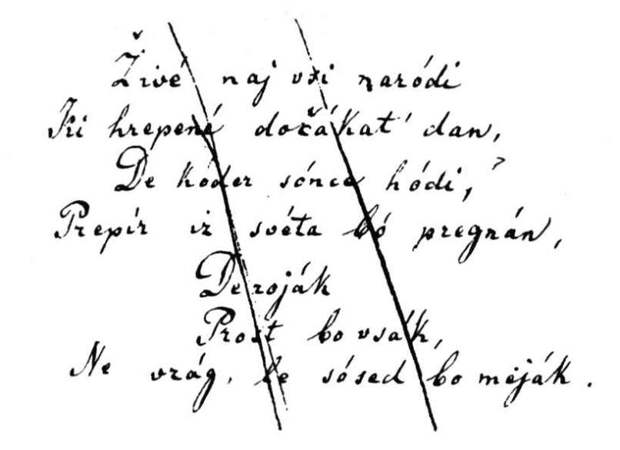
NAPISAL JE SLOVENSKO HIMNO – ZDRAVLJICO.
SLOVENSKA HIMNA JE 7. KITICA PESMI, KI JO JE NAPISAL FRANCE PREŠEREN.
KO POSLUŠAŠ HIMNO STOJIŠ MIRNO Z ROKAMI OB TELESU. NE SMEŠ SE PREMIKATI. PREMIKAŠ LAHKO SAMO USTA, ČE HIMNO ZAPOJEŠ. POSKUŠAJ STATI MIRNO IN ZAPETI ZDRAVLJICO. KLIKNI NA PREČRTAN ZAPIS ZDRAVLJICE DESNO IN JO POSLUŠAJ TER ZRAVEN TUDI ZAPOJ.

Slide 4
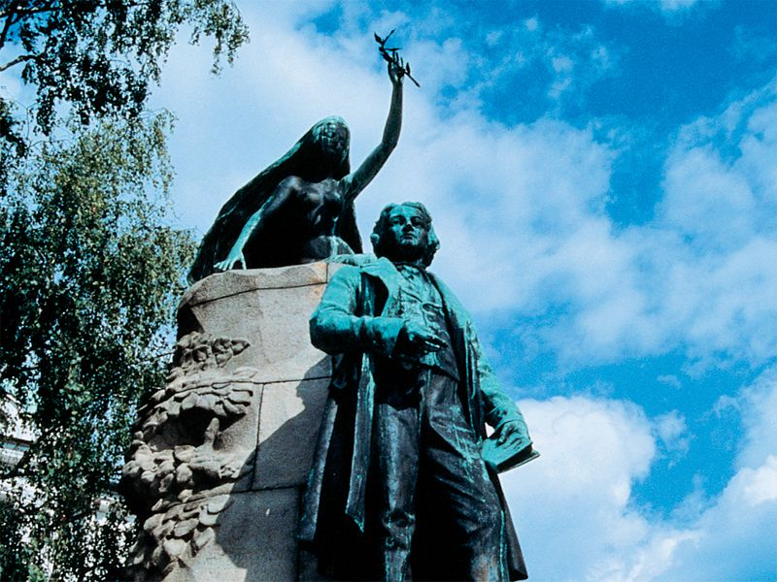
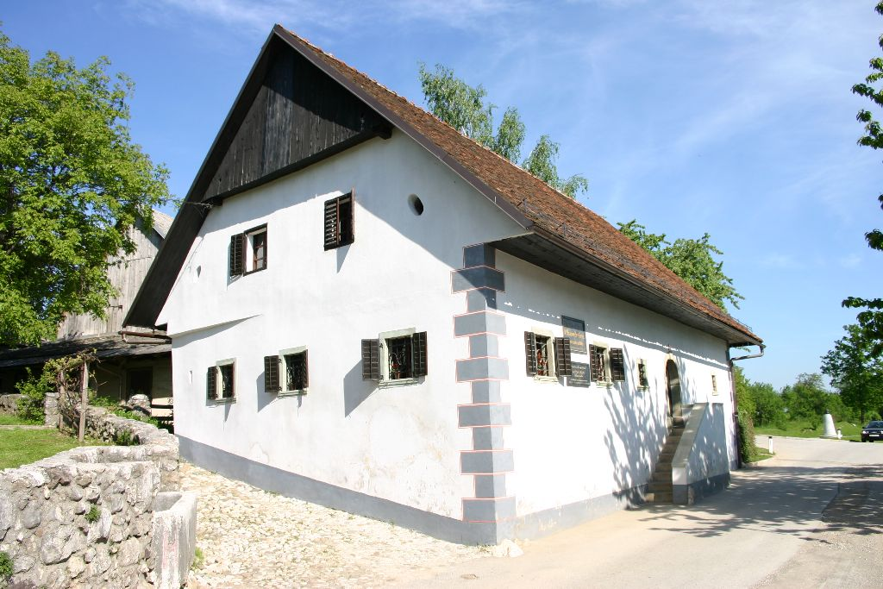
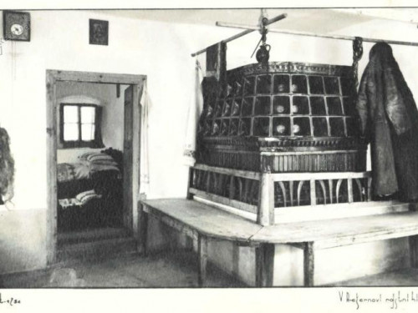
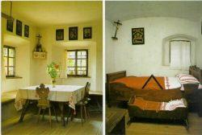
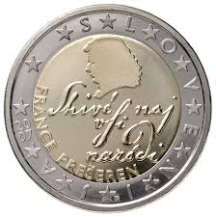
PREŠERNOVA ROJSTNA HIŠA V VRBI NA GORENJSKEM. OGLEJ SI ZUNANJOST IN NOTRANJOST HIŠE.KAJ OPAZIŠ?
PREŠERNOV SPOMENIK V LJUBLJANI
KOVANEC ZA 2€ - NA TEM KOVANCU JE SLIKA FRANCETA PREŠERNA

Slide 5
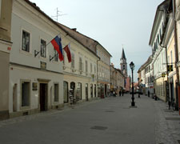
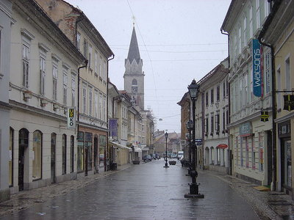
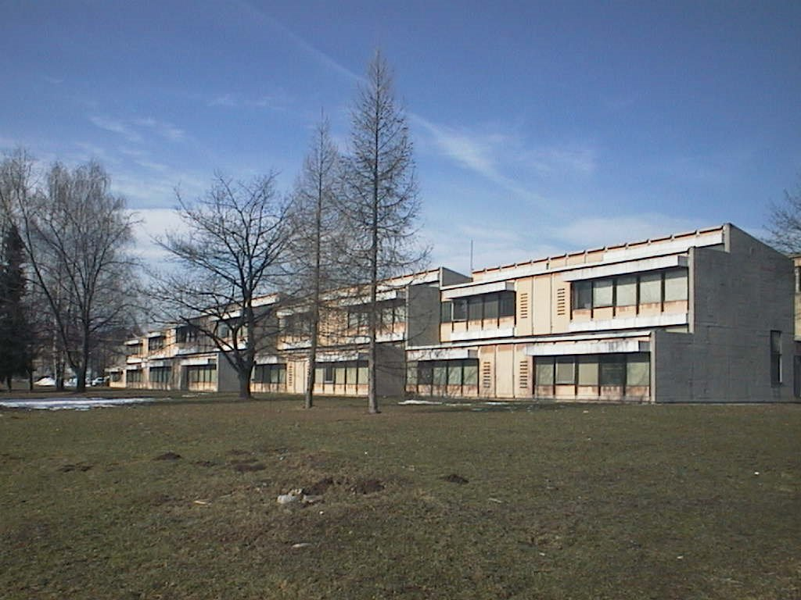
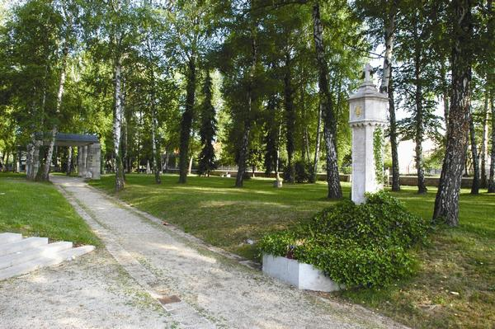
V SLOVENIJI JE VELIKO ULIC IN CEST, KI SE IMENUJEJO PO FRANCETU PREŠERNU. TUDI OSNOVNA ŠOLA TER GLEDALIŠČE SE
IMENUJETA PO NJEM. POKOPAN PA JE V PARKU, KI SE IMENUJE PREŠERNOV GAJ V KRANJU.

Slide 6
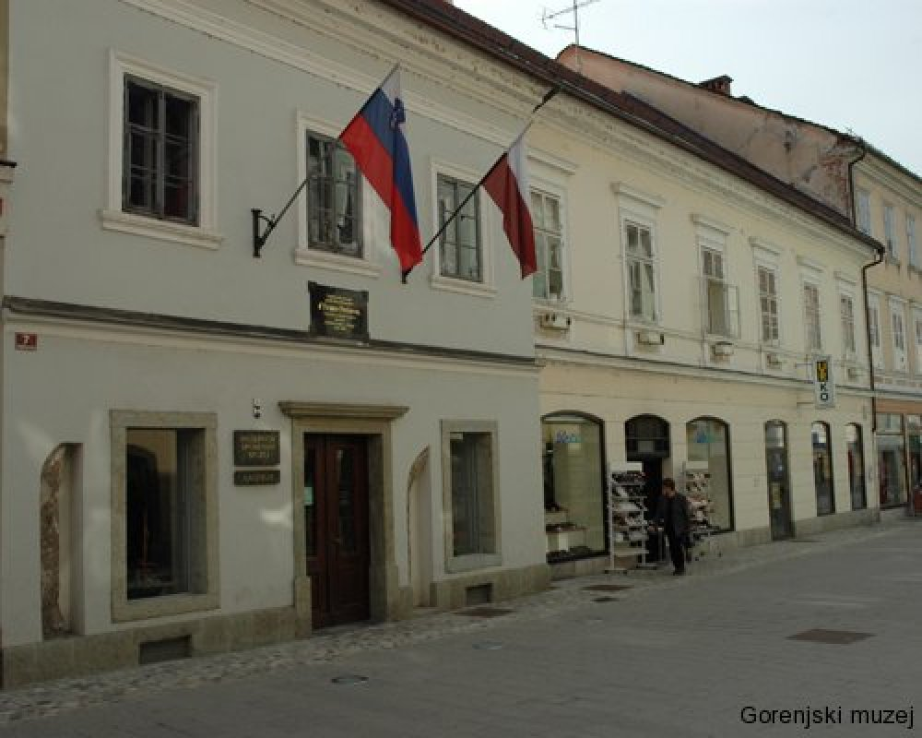
PREŠERNOVA HIŠA
TUDI V KRANJU JE PREŠERNOVA HIŠA. V NJEJ JE PESNIK
ŽIVEL KASNEJE, KO JE ŽE POSTAL PO POKLICU ODVETNIK.
HIŠA SE NAHAJA V STAREM MESTNEM JEDRU KRANJA. KRANJ JE MESTO V SLOVENIJI NA
GORENJSKEM.
V NJEJ JE FRANCE PREŠEREN TRI LETA PREBIVAL IN OPRAVLJAL ODVETNIŠKO SLUŽBO.
HIŠA JE ZDAJ PREUREJENA V SPOMINSKI MUZEJ. V MUZEJU SI LAHKO OGLEDAŠ PESNIKOVA ORIGINALNA DELA, SE SPREHODIŠ PO STANOVANJU IN IZVEŠ ŠE KAKŠNO ZANIMIVOST O NJEGOVEM ŽIVLJENJU.

Slide 7
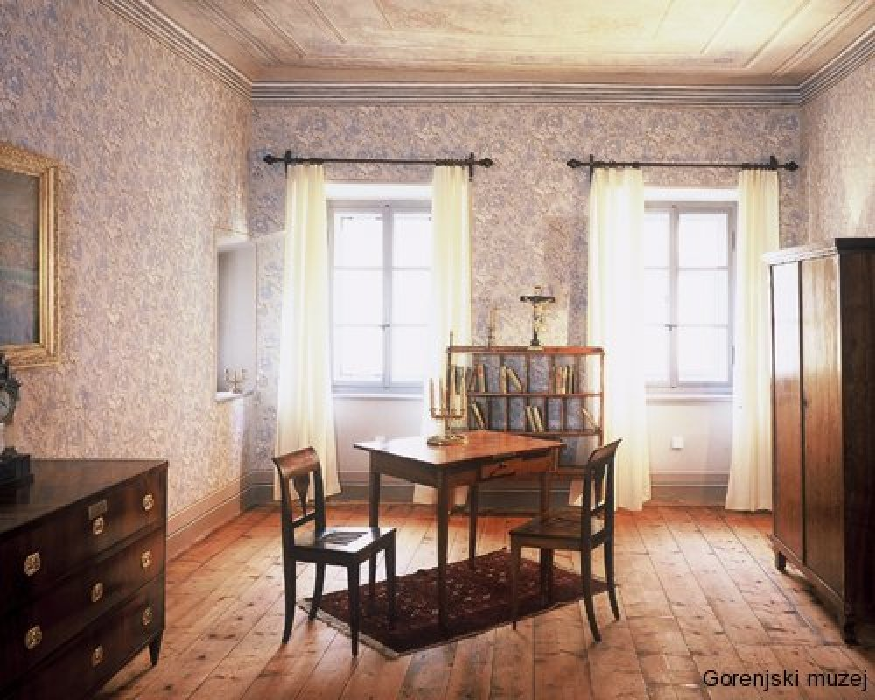
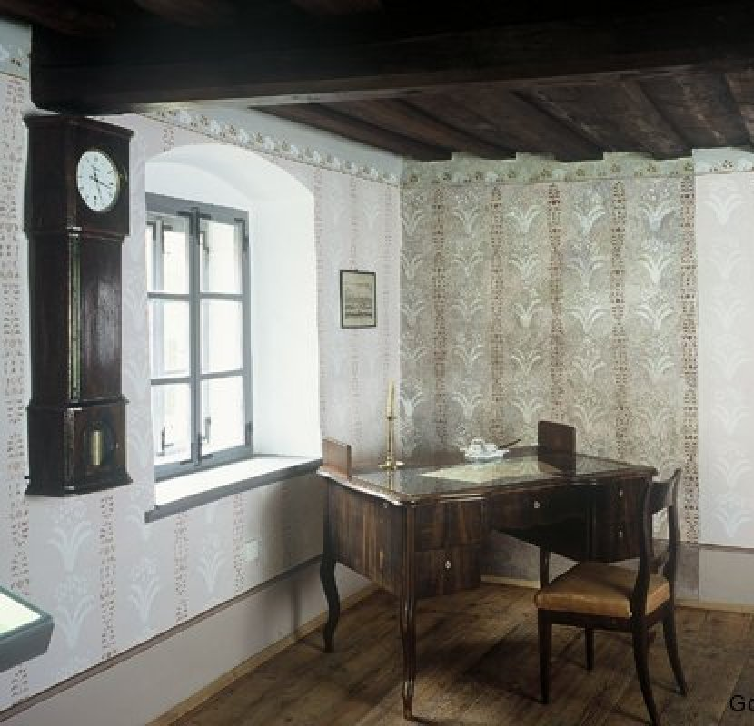
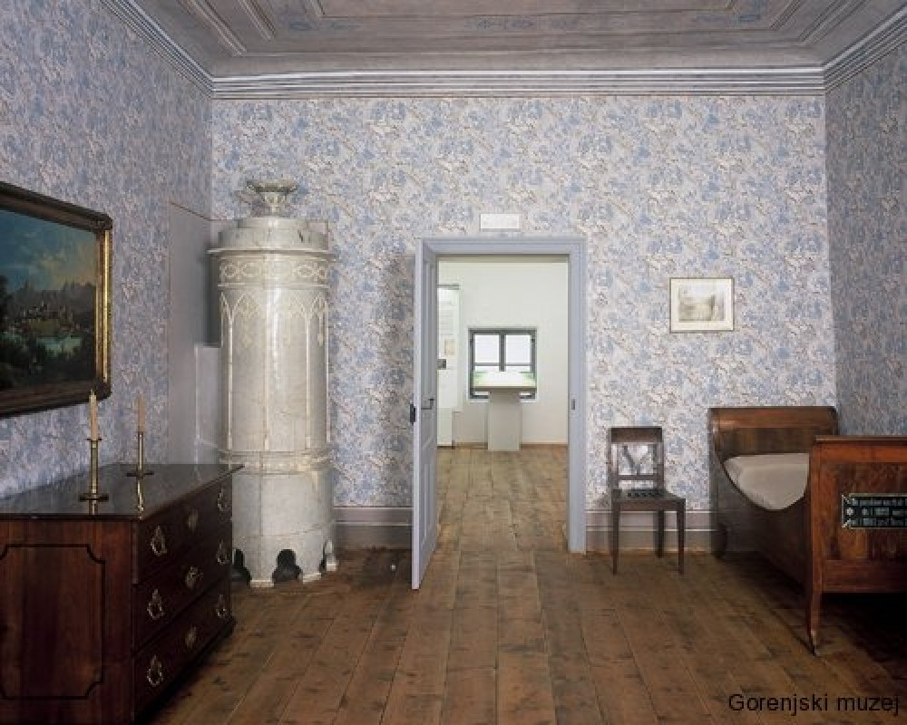
KAKO IZGLEDA NOTRANJOST HIŠE?
OSREDNJI PROSTOR – DANES
MU REČEMO DNEVNA SOBA
(OPAZIŠ, DA NI TELEVIZIJE?)
ODVETNIŠKA PISARNA
SPALNICA

Slide 8
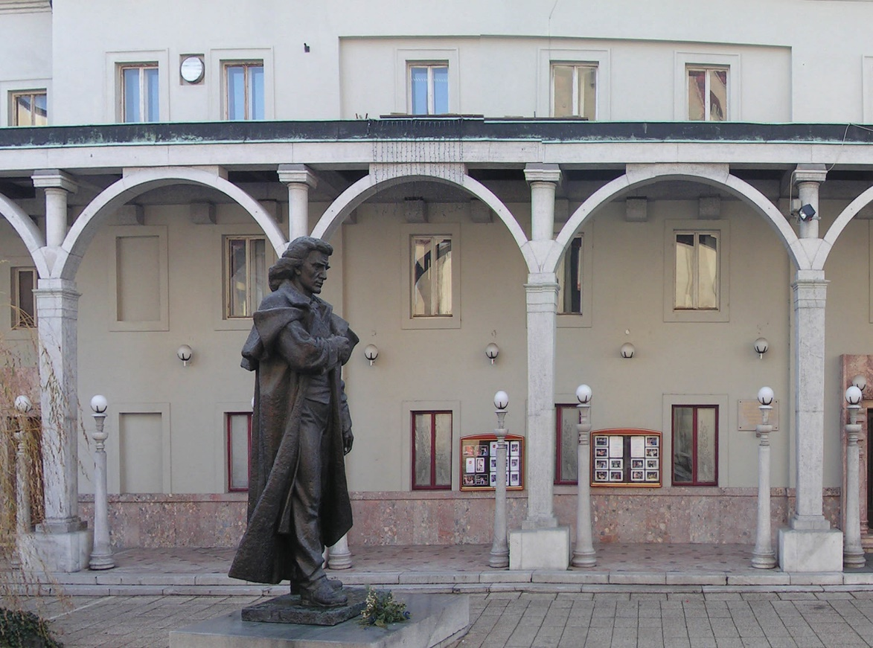
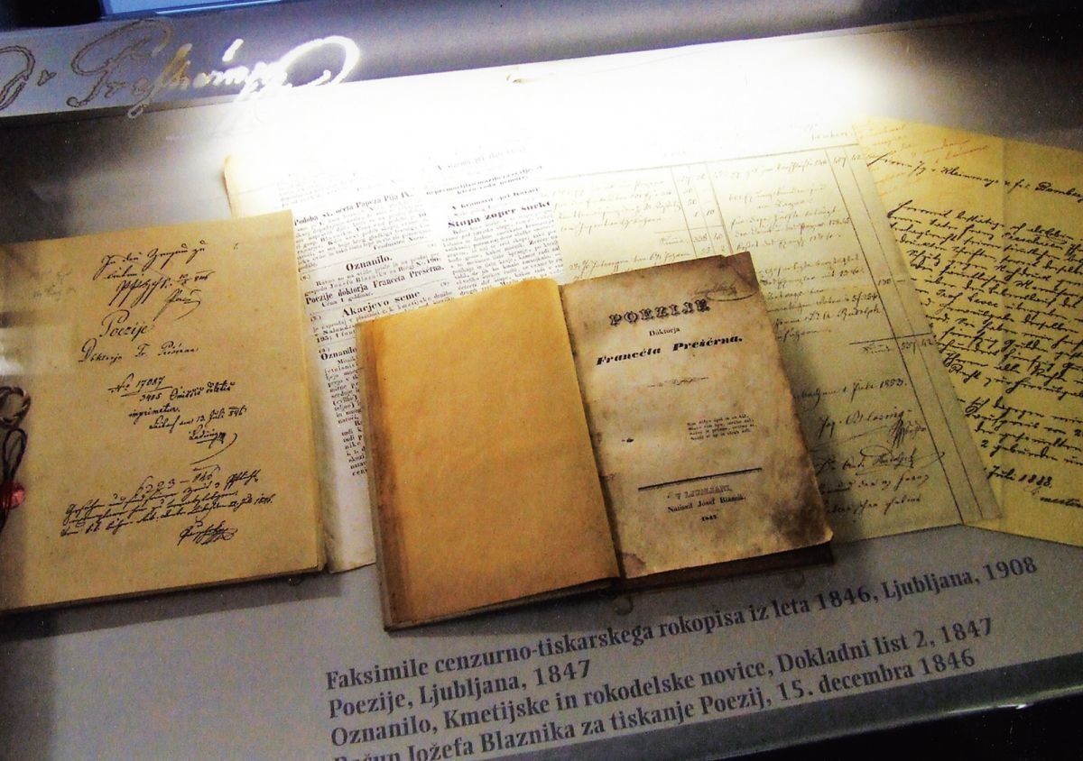
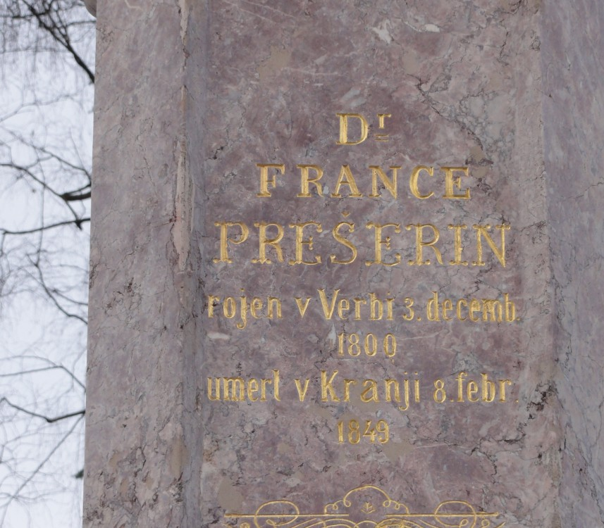
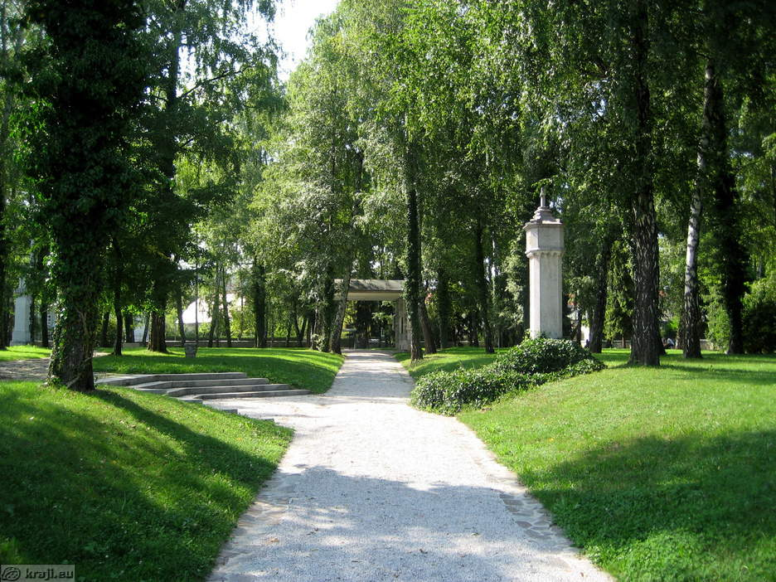
PREŠERNOVO GLEDALIŠČE V KRANJU.
VITRINA S PESNIKOVIMI DELI V HIŠI
GROB FRANCETA PREŠERNA V PREŠERNOVEM GAJU V KRANJU.

Slide 9
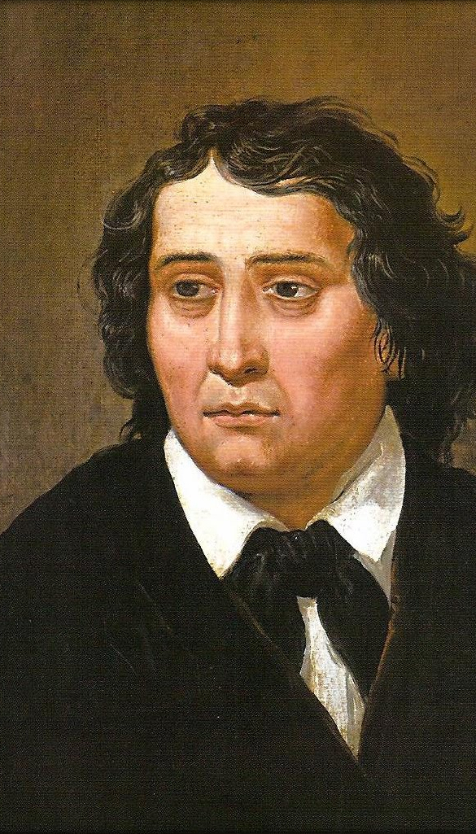
FRANCE PREŠEREN JE BIL ZALJUBLJEN V PRIMICOVO JULIJO. VENDAR ON JULIJI NI BIL VŠEČ. NAPISAL JI JE PESEM, KI SE IMENUJE SONETNI VENEC. ZAČETKI KITIC SE ZAČNEJO S ČRKAMI IZ IMENA IN PRIIMKA PRIMICOVE JULIJE.

Slide 10
FRANCE PREŠEREN JE NAPISAL TUDI PESEM O POVODNEM MOŽU.
https://www.youtube.com/watch?v=FRnmrF5IMtI&fbclid=IwAR09jT2GHpf0d3_rh5ohpF1q8FJ8b7E8Fibvx74T8yAyvCYu60KQ-tam-ew

